Slide 1
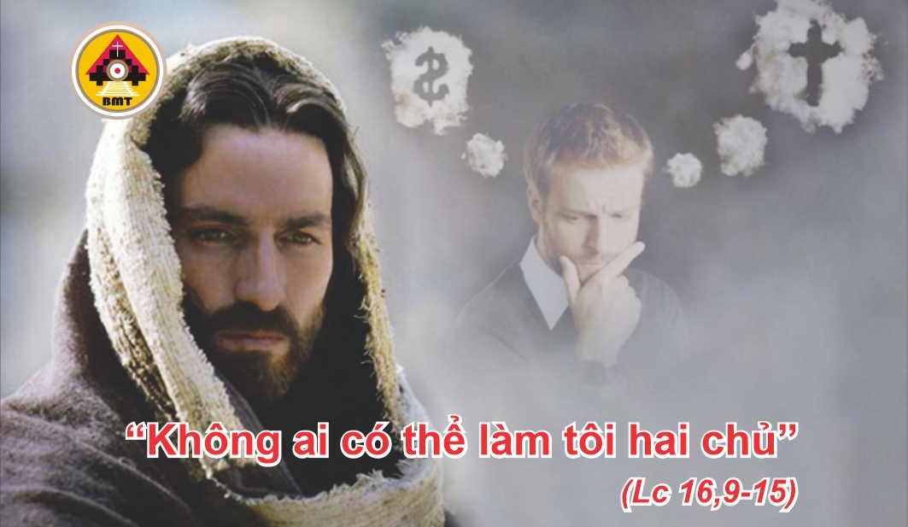

THỨ BẢY TUẦN XXXI THƯỜNG NIÊN C

Slide 2

Lạy Chúa, là Thiên Chúa chúng tôi, xin đừng bỏ rơi tôi, và xin đừng lìa xa tôi. Lạy Chúa là quền lực phần rỗi tôi, xin phù giúp tôi.
Ca nhập lễ

Slide 3

Bài Đọc 1: Rm 16, 3-9. 16. 22-27
“Anh em hãy chào nhau trong cái hôn thánh thiện”.
Trích thư Thánh Phaolô Tông đồ gửi tín hữu Rôma.

Slide 4
Ðáp: Lạy Chúa, con sẽ chúc tụng danh Chúa tới muôn đời
Đáp Ca:
Tv 144, 2-3. 4-5. 10-11

Slide 5
Alleluia,alleluia! – Xin Chúa Cha của Ðức Giêsu Kitô, Chúa chúng ta, cho mắt tâm hồn chúng ta được sáng suốt, để chúng ta biết thế nào là trông cậy vào ơn Người kêu gọi chúng ta. – Alleluia.
Alleluia: Ep 1, 17-18

Slide 6
Phúc Âm: Lc 16, 9-15

Slide 7


Slide 8
Lạy Chúa, xin chỉ cho tôi biết đường lối trường sinh, và xin cho tôi no đầy hoan hỉ trước thiên nhan.
Ca hiệp lễ

Slide 9
Ca Kết Lễ

Slide 10
THỨ BẢY TUẦN XXXI THƯỜNG NIÊN C

